Slide 1
Projet 7 – Implémentez un modèle de scoring
Formation e-learning Data Scientist

Slide 2
Projet 7 – Implémentez un modèle de scoring
- Introduction / Rappel de la problématique
Préparation du modèle de prédiction
- Présentation du jeu de données
- Preprocessing / Feature engineering
- Construction du modèle
- Optimisation
Déploiement sur le cloud
- API Flask
- Dashboard Streamlit
Conclusions et axes d’amélioration
Formation e-learning Data Scientist

Slide 3

Rappel de la problématique
Contexte :
La société « Prêt à dépenser » souhaite mettre en œuvre un outil de « scoring credit » pour calculer la probabilité qu’un client rembourse son prêt.
Objectif :
Développer un algorithme de classification prenant en compte plusieurs informations sur le client pour déterminer automatiquement si le prêt doit être accordé ou refusé.
Déployer cet algorithme sur le cloud ainsi qu’un dashboard interactif pour explorer les données.

Slide 4
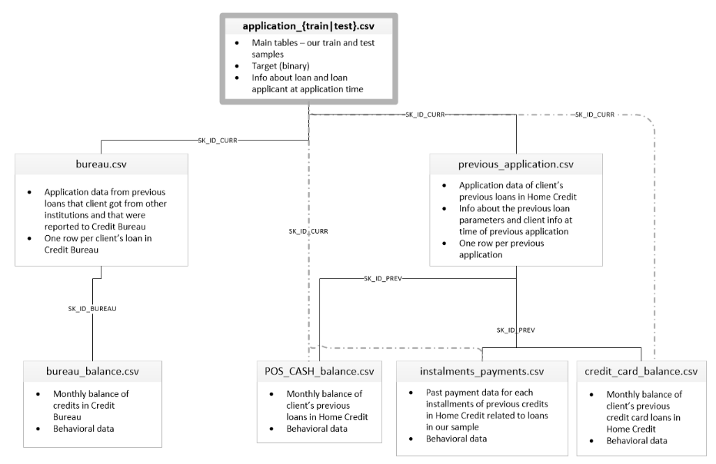
Présentation du jeu de données
application_train :
307511 lignes
122 colonnes
application_test :
48744 lignes
121 colonnes
Pas de target

Slide 5
Preprocessing / Feature Engineering
Outliers
Remplacement des outliers par une valeur nulle (imputées par la suite)
Création d’une variable pour repérer ces outliers
Valeurs manquantes
Traitement par imputation de la médiane
Label Encoding pour les variables à 2 catégories
One-Hot Encoding pour les variables à trois catégories ou plus
Encodage
Création de variables
Ajout de variables liées au domaine de la banque

Slide 6
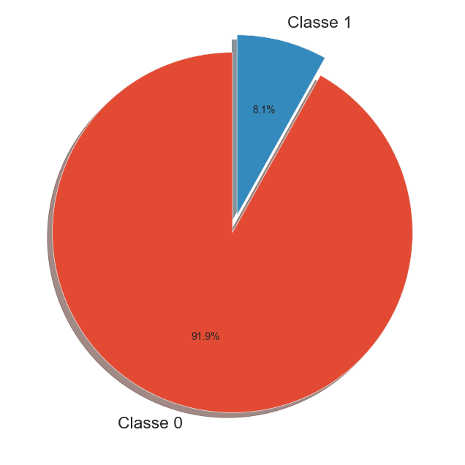
Preprocessing / Feature Engineering
Resampling
Déséquilibre des classes à prédire

Slide 7
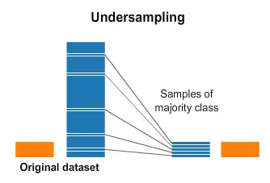
Preprocessing / Feature Engineering
Resampling

Slide 8
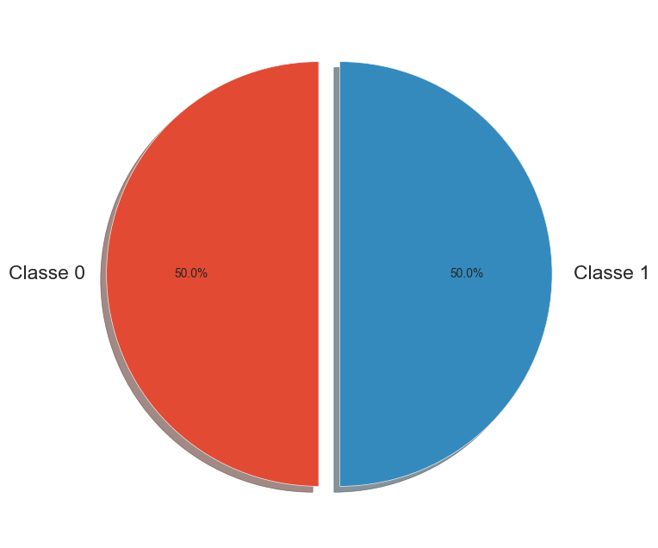
Preprocessing / Feature Engineering
Resampling
Undersampling

Slide 9
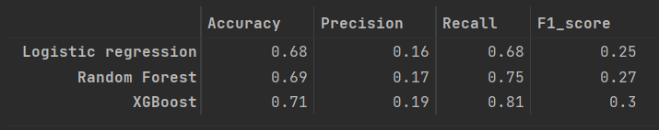
Construction du modèle
Tests de 3 modèles de classification :
Accuracy : Précision du modèle
Precision : Performances du modèle lorsqu’il détecte une classe 1
Recall : Pourcentage de détection des classes 1
F1 Score : Moyenne harmonique de la precision et du recall

Slide 10
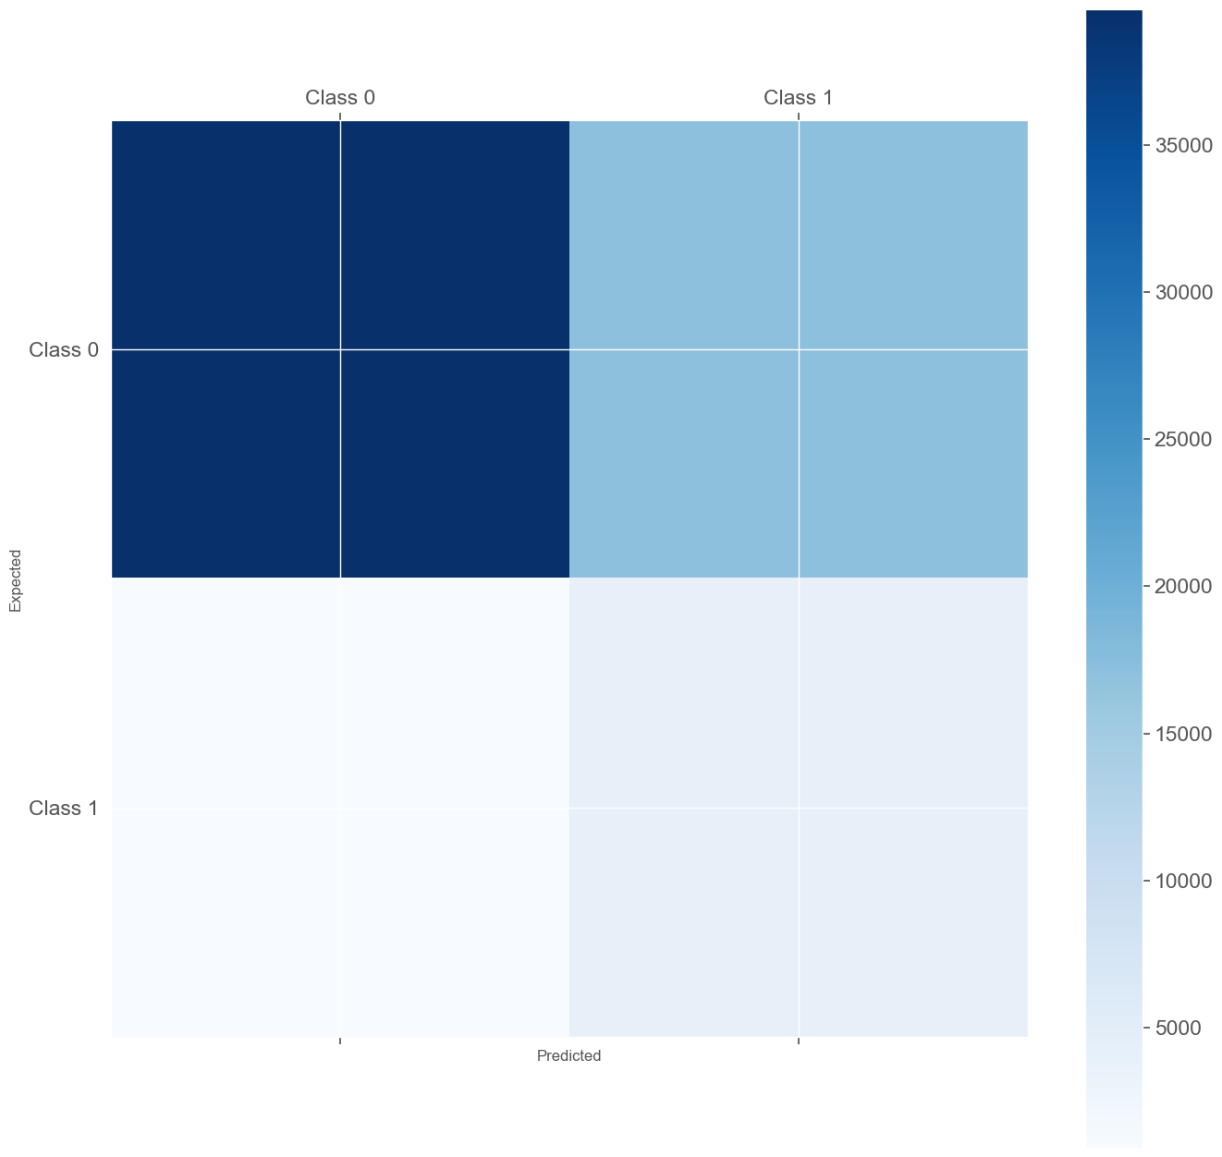
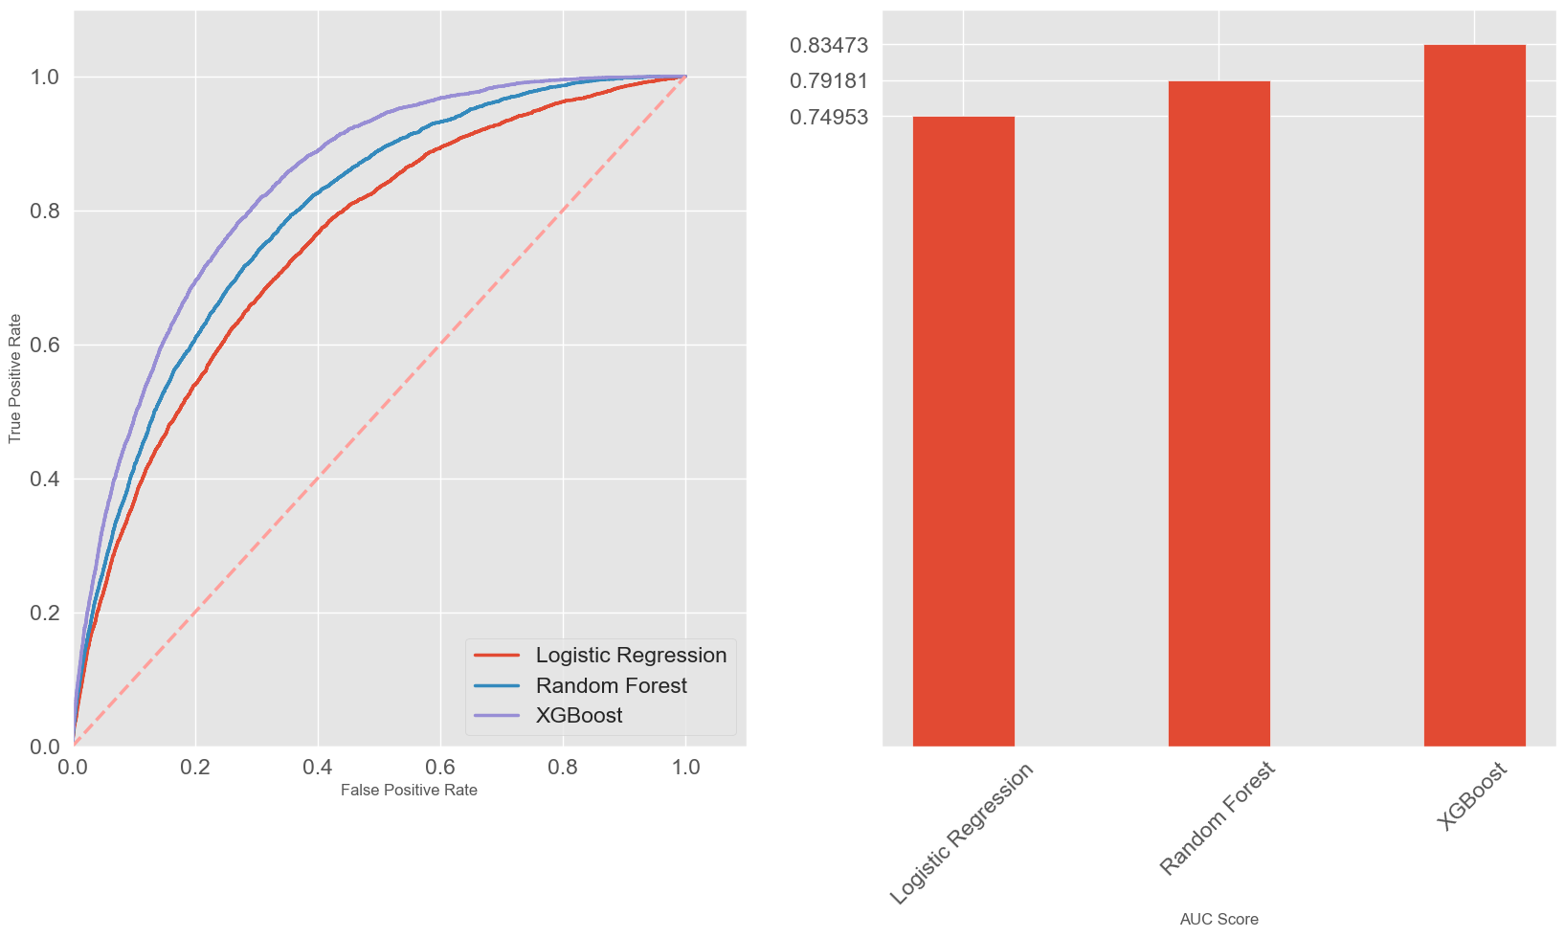
Construction du modèle
Matrice de confusion
Courbe ROC
Score AUC

Slide 11
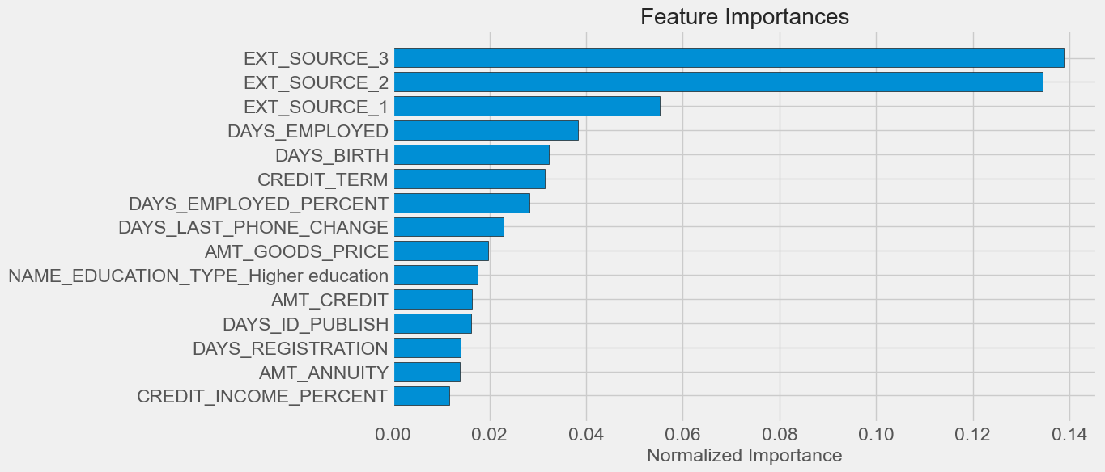
Construction du modèle

Slide 12
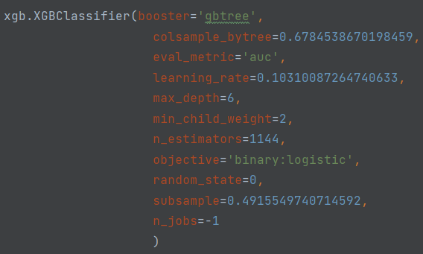
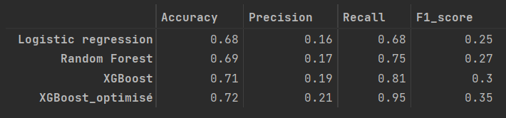
Optimisation
Optimisation des hyperparamètres
XGBoost

Slide 13
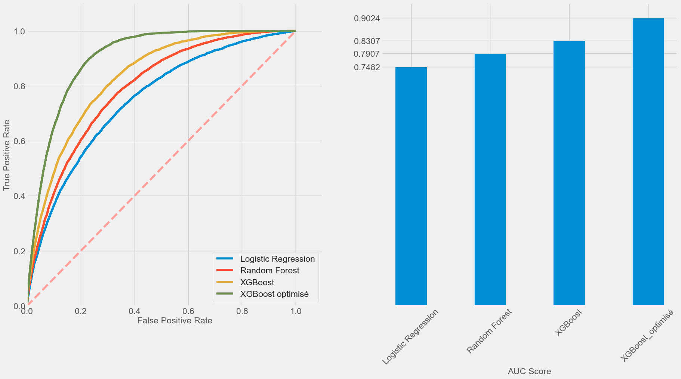
Optimisation

Slide 14


Déploiement sur le cloud
API de prédiction :
+
Fonctionnement :
Chargement des modèles sauvegardés
Application du preprocessing aux données
Récupération des données client
Envoi d’une prédiction à l’aide du modèle

Slide 15

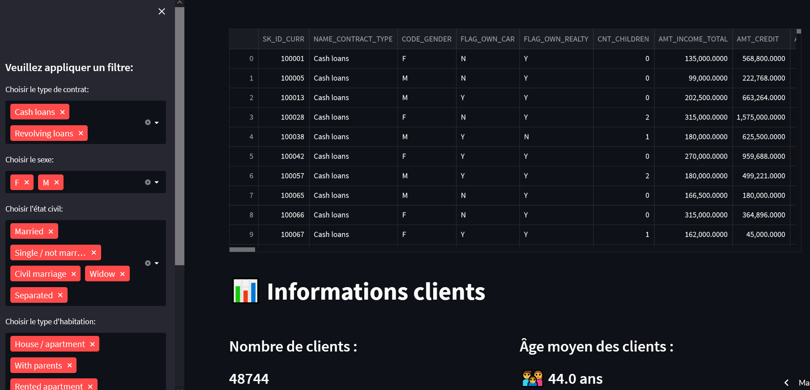
Déploiement sur le cloud
Dashboard interactif :

Slide 16
Projet 7 – Implémentez un modèle de scoring
Formation e-learning Data Scientist
Conclusions / Axes d’amélioration

